Slide 1


TRƯỜNG CAO ĐẲNG LÝ TỰ TRỌNG TP.HỒ CHÍ MINH
KHOA LÝ LUẬN CHÍNH TRỊ
BÀI GIẢNG
GIÁO DỤC CHÍNH TRỊ
Giảng viên
HOÀNG THỊ TRANG
NÀM

Slide 2
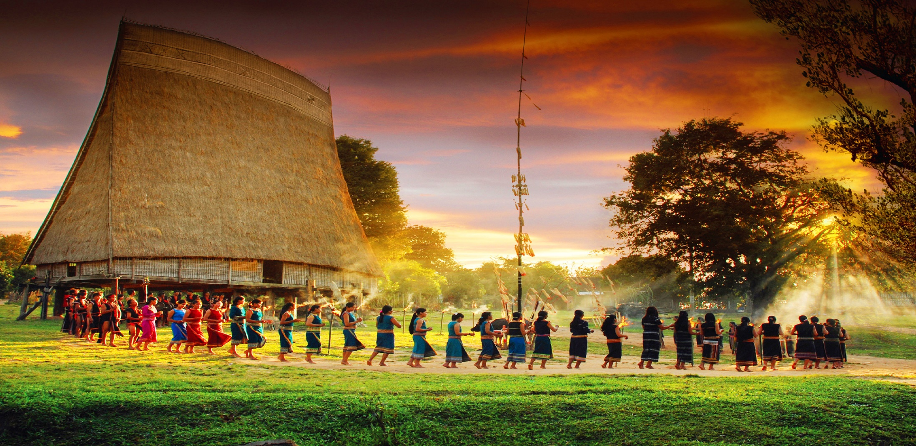
BÀI 4
PHÁT TRIỂN KINH TẾ, XÃ HỘI, VĂN HÓA,
CON NGƯỜI Ở VIỆT NAM

Slide 3
I. Nội dung của chủ trương phát triển
kinh tế, xã hội, văn hóa, con người
ở Việt Nam hiện nay
Nội
dung
bài
học
II. Giải pháp phát triển kinh tế, xã hội,
văn hóa, con người ở Việt Nam hiện nay

Slide 4
I. Nội dung của chủ trương phát triển kinh tế, xã hội, văn hóa, con người ở Việt Nam hiện nay
1. Chủ trương phát triển kinh tế, xã hội
2. Chủ trương phát triển văn hóa, con người
.

Slide 5
1. Chủ trương phát triển kinh tế, xã hội
a) Quan điểm phát triển kinh tế - xã hội
Một là, phát triển nhanh gắn liền với phát triển bền vững.
Hai là, đổi mới đồng bộ, phù hợp về kinh tế và chính trị vì mục tiêu xây dựng nước Việt Nam xã hội chủ nghĩa dân giàu, nước mạnh, dân chủ, công bằng, văn minh.
Ba là, mở rộng dân chủ, phát huy tối đa nhân tố con người; coi con người là chủ thể, nguồn lực chủ yếu và là mục tiêu của sự phát triển.
Bốn là, phát triển mạnh mẽ lực lượng sản xuất với trình độ khoa học, công nghệ ngày càng cao; đồng thời hoàn thiện quan hệ sản xuất trong nền kinh tế thị trường định hướng xã hội chủ nghĩa.
Năm là, xây dựng nền kinh tế độc lập, tự chủ ngày càng cao trong điều kiện hội nhập quốc tế ngày càng sâu rộng.

Slide 6

a) Quan điểm phát triển kinh tế - xã hội
Một là, phát triển nhanh gắn liền với phát triển bền vững

Slide 7

Một là: Phát triển bền vững về kinh tế, giữ vững ổn định kinh tế vĩ mô, bảo đảm an ninh kinh tế.

Slide 8


Đẩy mạnh chuyển dịch cơ cấu kinh tế, chuyển đổi mô hình tăng trưởng.

Slide 9
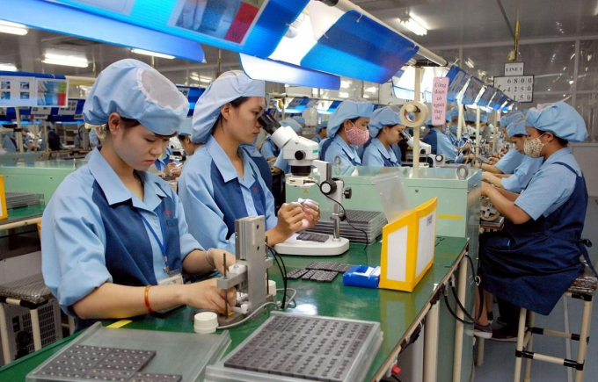
Coi chất lượng, năng suất, hiệu quả, sức cạnh tranh là ưu tiên hàng đầu.

Slide 10
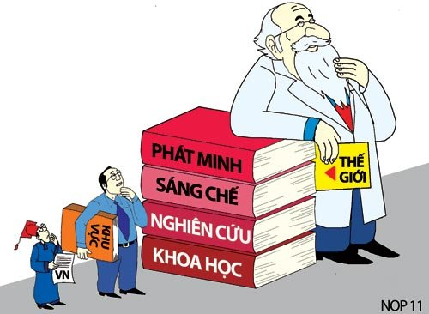
Chú trọng phát triển theo chiều sâu, phát triển kinh tế tri thức.

Slide 11
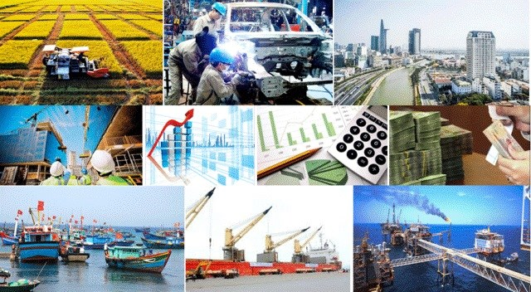
Hai là, đổi mới đồng bộ, phù hợp về kinh tế và chính trị vì mục tiêu xây dựng nước Việt Nam xã hội chủ nghĩa dân giàu, nước mạnh, dân chủ, công bằng, văn minh.

Slide 12
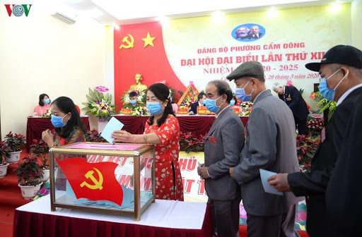
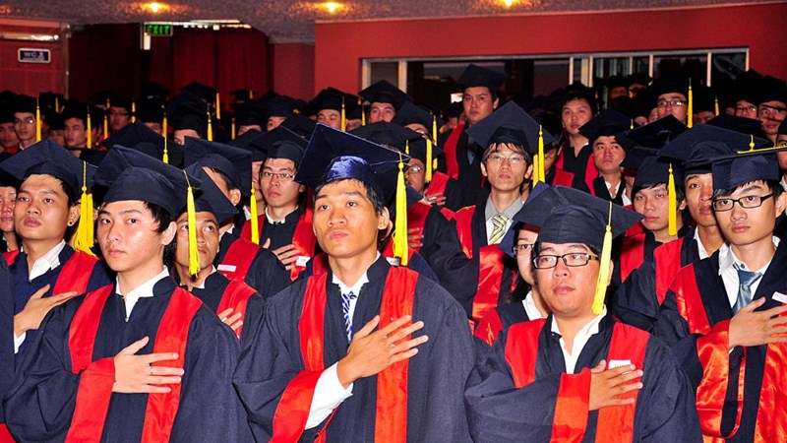
Ba là, mở rộng dân chủ, phát huy tối đa nhân tố con người; coi con người là chủ thể, nguồn lực chủ yếu và là mục tiêu của sự phát triển.

Slide 13

Bảo đảm quyền con người, quyền công dân và các điều kiện để mọi người được phát triển toàn diện

Slide 14

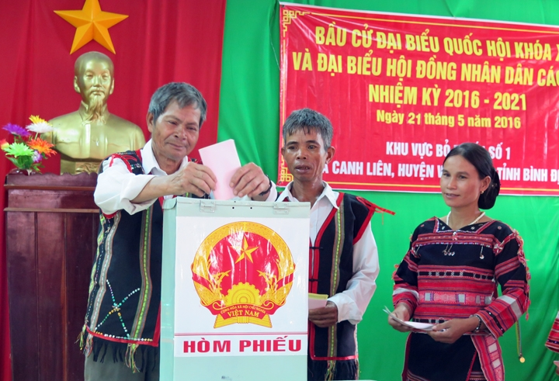
Nâng cao năng lực và tạo cơ chế để nhân dân thực hiện đầy đủ quyền làm chủ, nhất là dân chủ trực tiếp

Slide 15
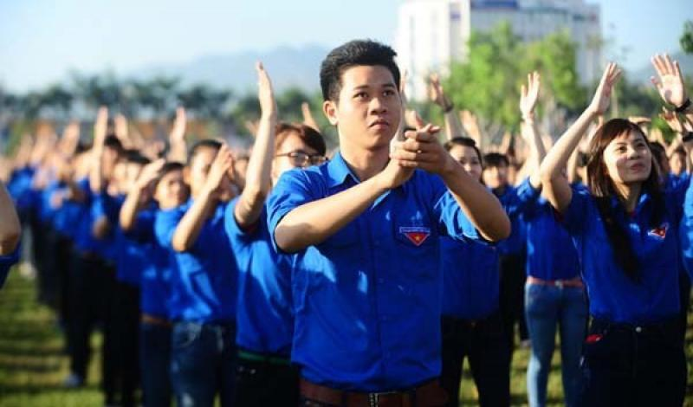
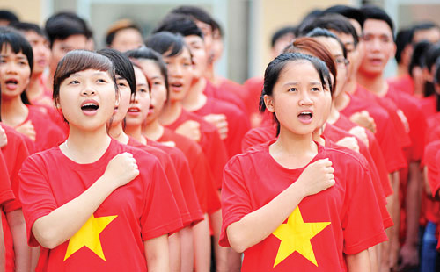
Phát huy lợi thế dân số và con người Việt Nam

Slide 16
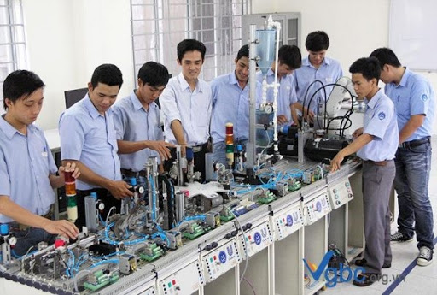
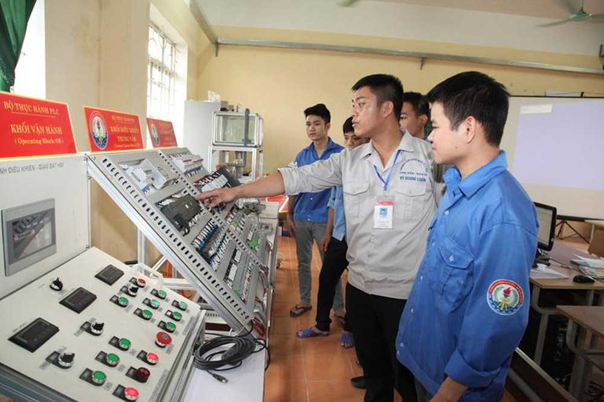
Nâng cao chất lượng nguồn nhân lực

Slide 17

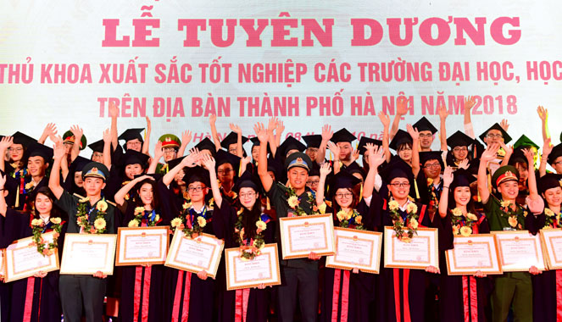
Trọng dụng nhân tài

Slide 18

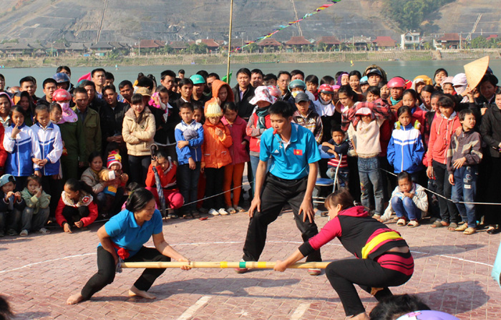
Chăm lo lợi ích chính đáng và không ngừng nâng cao đời sống vật chất, tinh thần của mọi người dân

Slide 19
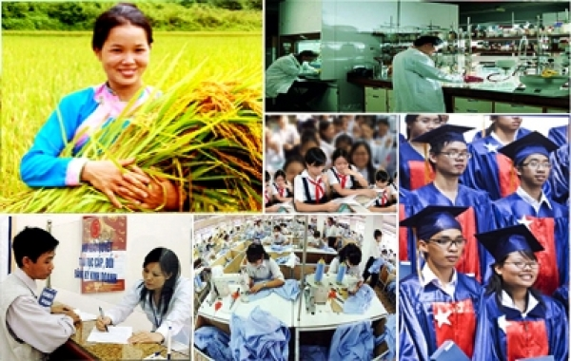
Thực hiện công bằng xã hội.

Slide 20
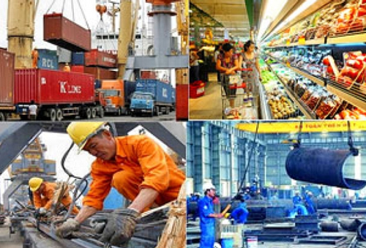
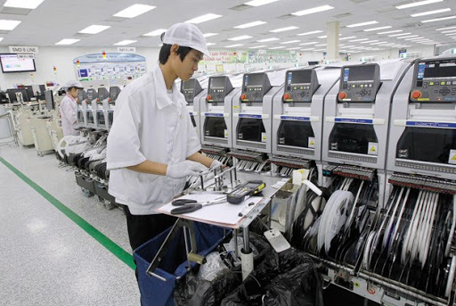
Bốn là, phát triển mạnh mẽ lực lượng sản xuất với trình độ khoa học, công nghệ ngày càng cao; đồng thời hoàn thiện quan hệ sản xuất trong nền kinh tế thị trường định hướng xã hội chủ nghĩa.

Slide 21

Hoàn thiện thể chế

Slide 22
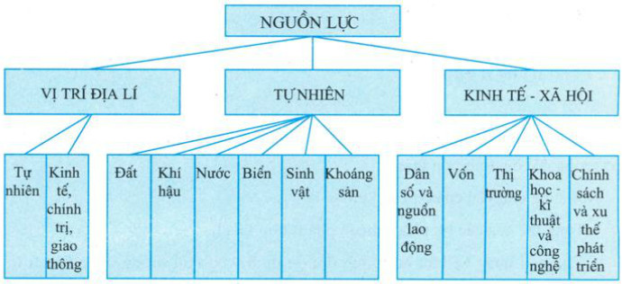
Huy động và sử dụng có hiệu quả mọi nguồn lực cho phát triển

Slide 23
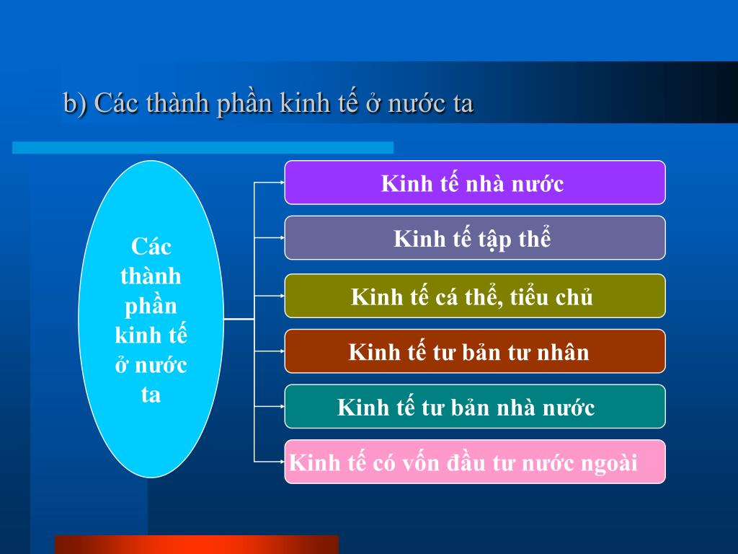

Phát triển nhanh, hài hoà các thành phần kinh tế và các loại hình doanh nghiệp.

Slide 24
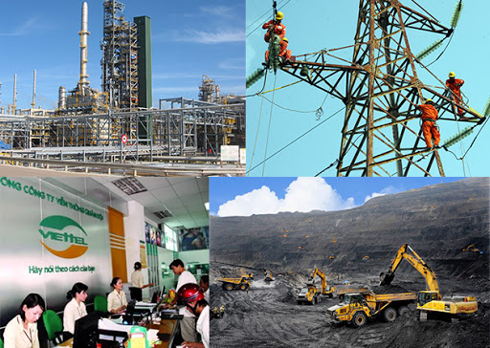
Tăng cường tiềm lực và nâng cao hiệu quả của kinh tế nhà nước

Slide 25
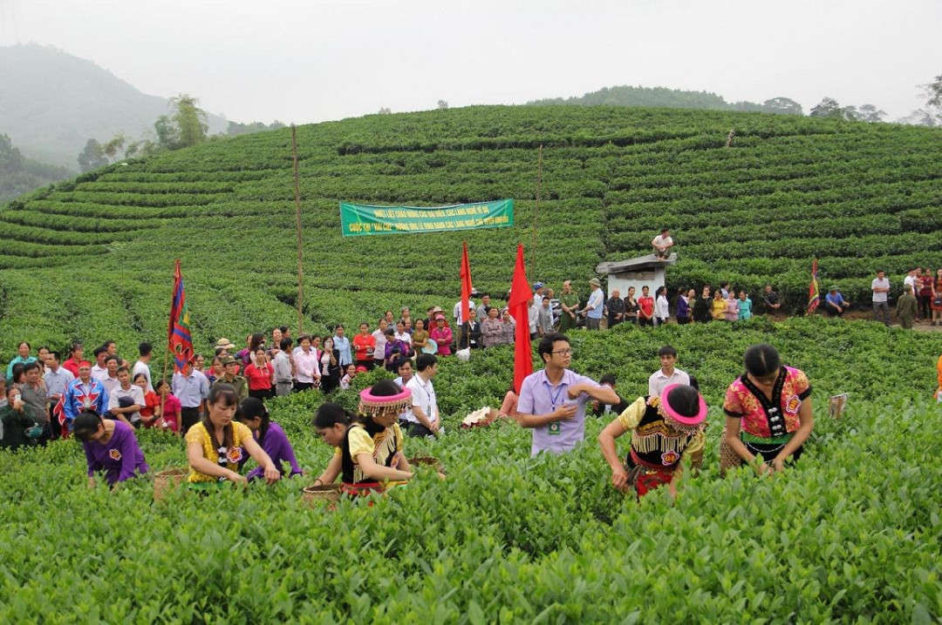
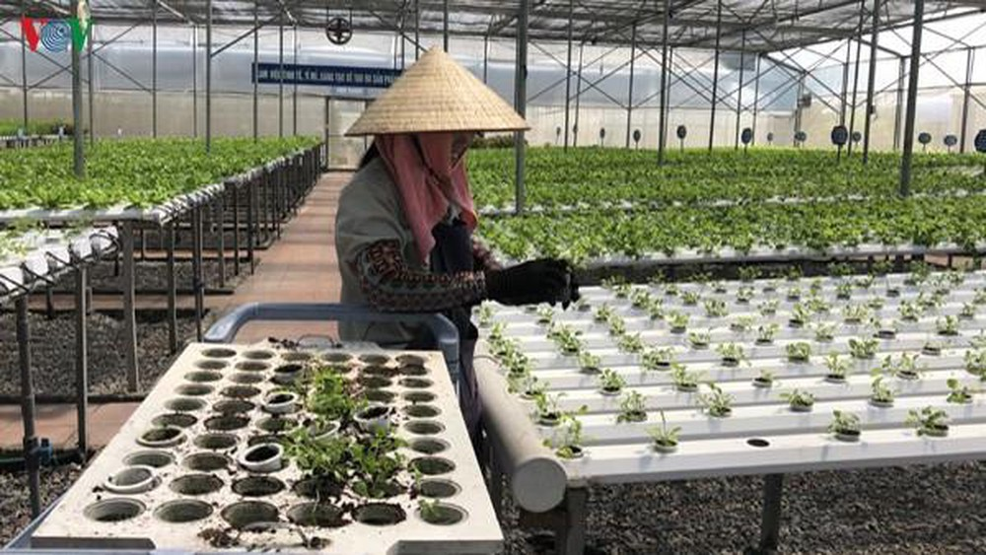
Phát triển kinh tế tập thể với nhiều hình thức hợp tác đa dạng mà nòng cốt là hợp tác xã.

Slide 26

Hoàn thiện cơ chế, chính sách để phát triển mạnh kinh tế tư nhân

Slide 27

Tạo môi trường cạnh tranh bình đẳng, minh bạch

Slide 28

Năm là, xây dựng nền kinh tế độc lập, tự chủ ngày càng cao trong điều kiện hội nhập quốc tế ngày càng sâu rộng.

Slide 29
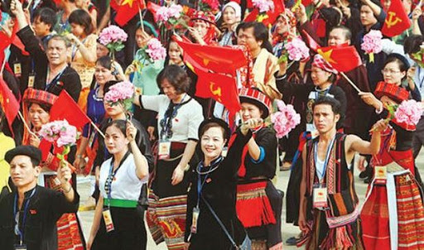
Phát huy nội lực và sức mạnh dân tộc là yếu tố quyết định

Slide 30
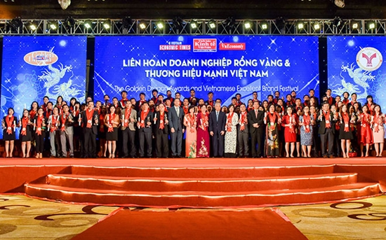
Phát triển lực lượng doanh nghiệp trong nước với nhiều thương hiệu mạnh

Slide 31
Tiếp tục đẩy mạnh thực hiện ba đột phá chiến lược:
(1) Hoàn thiện thể chế kinh tế thị trường định hướng xã hội chủ nghĩa.
(2) Tiếp tục phát triển kết cấu hạ tầng kinh tế - xã hội đồng bộ, hiện đại.
(3) Chú trọng phát triển nguồn nhân lực Việt Nam đáp ứng yêu cầu phát triển và hội nhập của đất nước.

Slide 32
b) Những định hướng lớn phát triển kinh tế, xã hội
Hai là,
phát triển kinh tế là nhiệm vụ trung tâm; thực hiện CNH, HĐH đất nước
Ba là, chính sách xã hội đúng đắn, công bằng vì con người
Bốn là,
tạo môi trường và điều kiện để mọi người lao động có việc làm và thu nhập tốt hơn
Một là, phát triển nền kinh tế thị trường định hướng XHCN

Slide 33
Một là, phát triển nền kinh tế thị trường định hướng XHCN
Định nghĩa
Nền KTTT định hướng XHCN Việt Nam là nền kinh tế vận hành đầy đủ, đồng bộ theo các quy luật của KTTT, đồng thời bảo đảm định hướng XHCN phù hợp với từng giai đoạn phát triển của đất nước. Đây là nền KTTT hiện đại và hội nhập quốc tế, có sự quản lý của Nhà nước pháp quyền XHCN, do Đảng Cộng sản Việt Nam lãnh đạo, nhằm mục tiêu "dân giàu, nước mạnh, dân chủ, công bằng, văn minh".

Slide 34
Đặc điểm
Quan hệ sản xuất tiến bộ phù hợp với trình độ phát triển của lực lượng sản xuất;
Có nhiều hình thức sở hữu, nhiều thành phần kinh tế
Thị trường đóng vai trò chủ yếu trong huy động và phân bổ có hiệu quả các nguồn lực phát triển,

Slide 35
Hai là, phát triển kinh tế là nhiệm vụ trung tâm; thực hiện CNH, HĐH đất nước …
Thế nào là công nghiệp hóa,
hiện đại hóa?

Slide 36
Quá trình chuyển đổi căn bản, toàn diện
các hoạt động sản xuất, kinh doanh,
dịch vụ và quản lý kinh tế - xã hội
Công
nghiệp
hóa,
hiện
đại
hóa
Từ sử dụng sức lao động thủ công
là chính sang sử dụng một cách phổ biến sức
lao động cùng với công nghệ, phương tiện và
phương pháp tiên tiến, hiện đại
Dựa trên sự phát triển của công nghiệp và tiến bộ
khoa học - công nghệ
→ Nhằm tạo ra năng suất lao động xã hội cao.

Slide 37
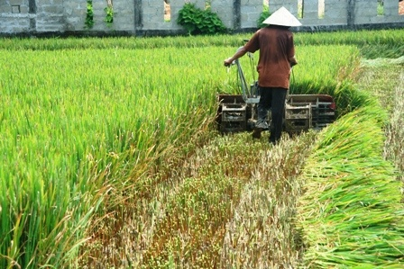
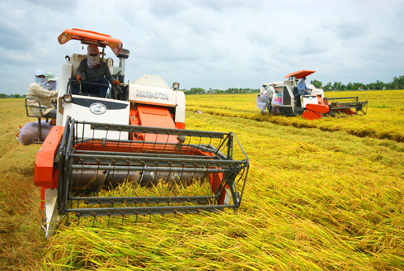
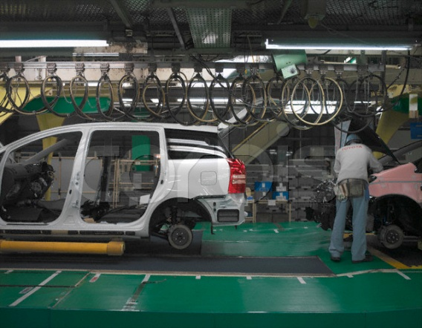

Slide 38
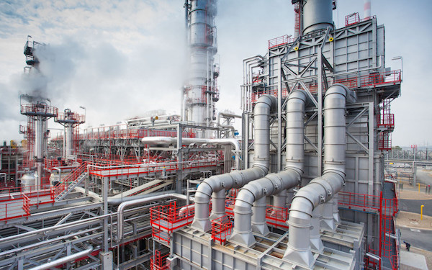

Coi trọng phát triển các ngành công nghiệp nặng, công nghiệp chế tạo có tính nền tảng và các ngành công nghiệp có lợi thế

Slide 39
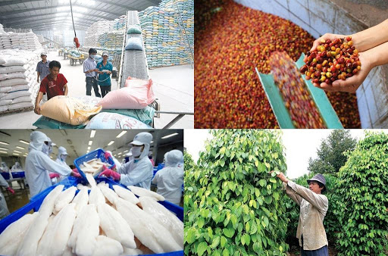
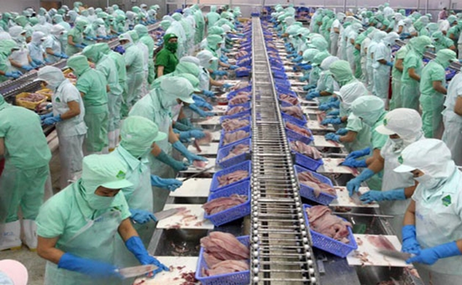

Phát triển nông, lâm, ngư nghiệp ngày càng đạt trình độ công nghệ cao, chất lượng cao gắn với công nghiệp chế biến và xây dựng nông thôn mới.

Slide 40
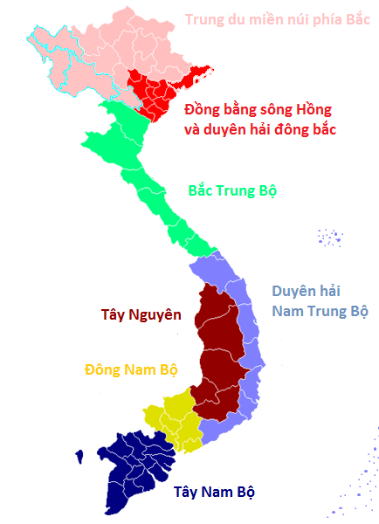
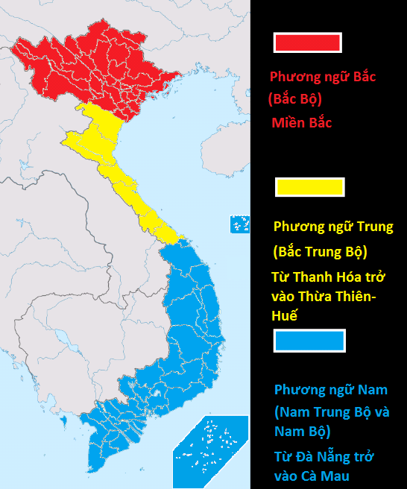
Bảo đảm phát triển hài hoà giữa các vùng, miền

Slide 41
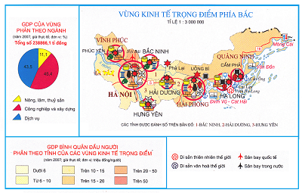
Thúc đẩy phát triển nhanh các vùng kinh tế trọng điểm
Do 8 tỉnh cấu thành: Hà Nội, Hưng Yên, Hải Dương, Hà Tây, Vĩnh Phúc, Quảng Ninh và Bắc Ninh với tổng diện tích 15,3 nghìn km2, với 13,7 triệu người đang sinh sống.
Cơ cấu GDP: công nghiệp xây dựng chiếm 42,2 %, dịch vụ chiếm 45,2%, nông – lâm – ngư chiếm 12,6%.

Slide 42
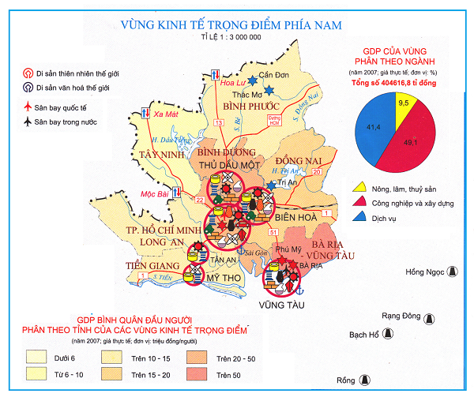
Do 8 tỉnh cấu thành: TP. Hồ Chí Minh, Đồng Nai, Bà Rịa – Vũng Tàu, Bình Dương, Bình Phước, Tây Ninh, Long An và Tiền Giang, với tổng diện tích 30,6 nghìn km2, với 15,2 triệu người đang sinh sống.
Cơ cấu GDP: công nghiệp xây dựng chiếm 59 %, dịch vụ chiếm 33,2%, nông – lâm – ngư chiếm 7,8%.

Slide 43
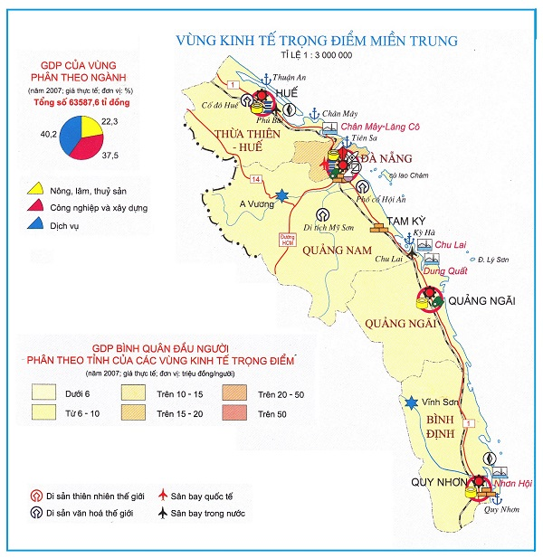
Do 5 tỉnh cấu thành: Thừa Thiên Huế, Đà Nẵng, Quảng Ngãi, Quảng Nam và Bình Định với tổng diện tích 28 nghìn km2, với 6,3 triệu người đang sinh sống.
Cơ cấu GDP: công nghiệp xây dựng chiếm 36,6%, dịch vụ chiếm 38,4%, nông – lâm – ngư chiếm 25%.

Slide 44
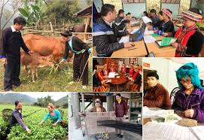
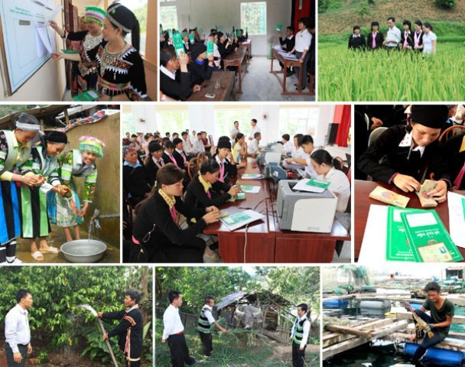
Tạo điều kiện phát triển các vùng có nhiều khó khăn.

Slide 45
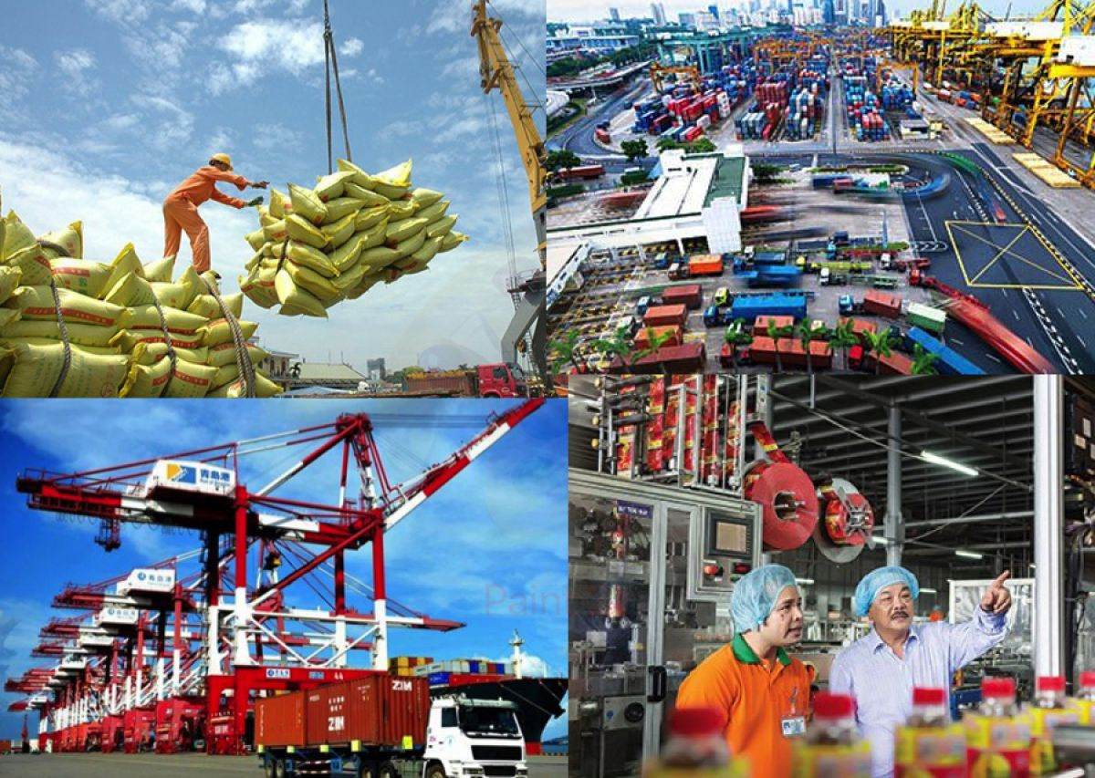

Xây dựng nền kinh tế độc lập, tự chủ, đồng thời chủ động, tích cực hội nhập kinh tế quốc tế.

Slide 46

Ba là, chính sách xã hội đúng đắn, công bằng vì con người
Bảo đảm công bằng, bình đẳng về quyền lợi và nghĩa vụ công dân

Slide 47
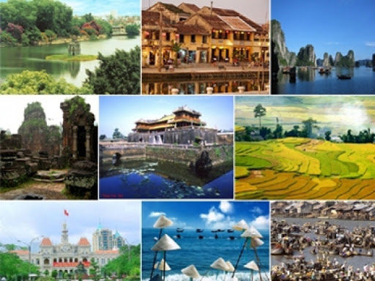
Kết hợp chặt chẽ, hợp lý phát triển kinh tế với phát triển văn hoá, xã hội, thực hiện tiến bộ và công bằng xã hội

Slide 48
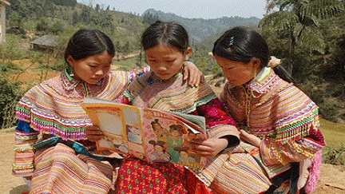
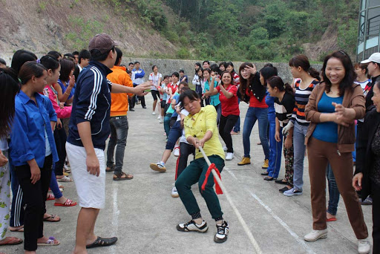
Phát triển hài hoà đời sống vật chất và đời sống tinh thần của mọi thành viên trong xã hội

Slide 49

Bốn là, tạo môi trường và điều kiện để mọi người lao động có việc làm và thu nhập tốt hơn
Có chính sách tiền lương và chế độ đãi ngộ tạo động lực để phát triển

Slide 50
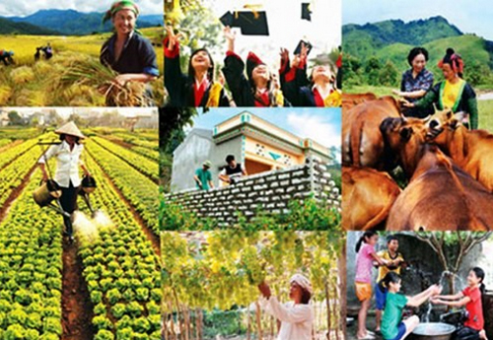
Khuyến khích làm giàu hợp pháp đi đôi với xoá nghèo bền vững;

Slide 51
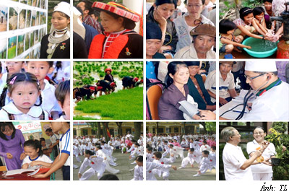
Hoàn thiện hệ thống an sinh xã hội

Slide 52
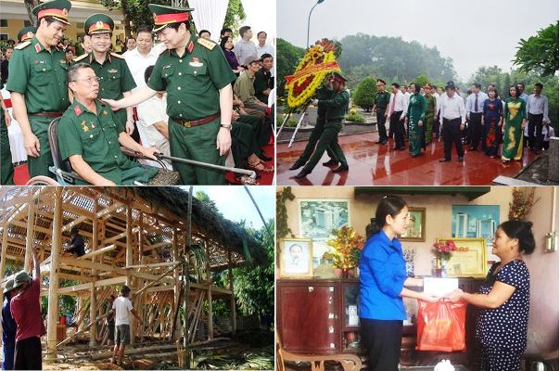
Thực hiện tốt chính sách đối với người và gia đình có công với nước.

Slide 53
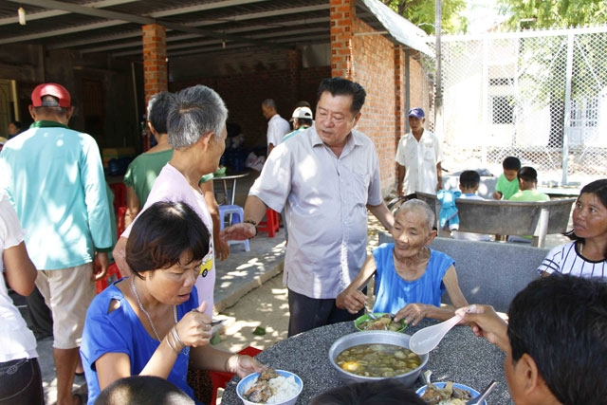
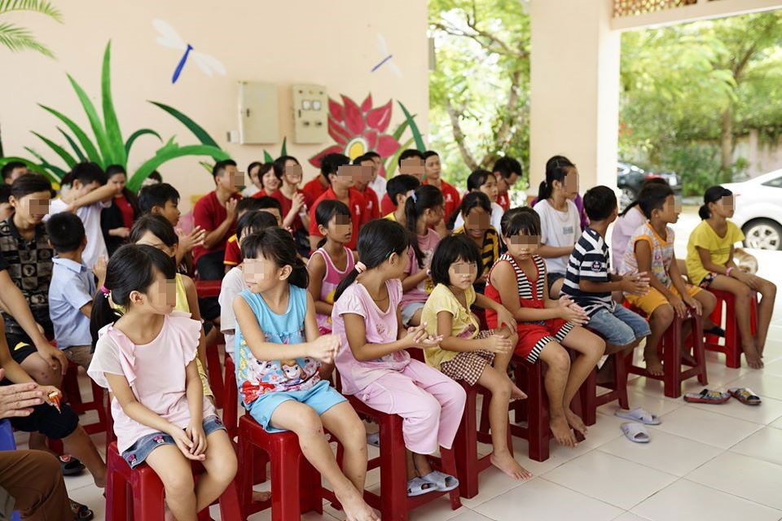
Chăm lo đời sống người cao tuổi, neo đơn, khuyết tật, mất sức lao động và trẻ mồ côi.

Slide 54
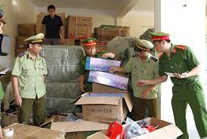

Hạn chế, tiến tới đẩy lùi tội phạm và giảm tác hại của tệ nạn xã hội

Slide 55

Bảo đảm quy mô hợp lý, cân bằng giới tính và chất lượng dân số.

Slide 56
2. Chủ trương phát triển văn hóa, con người
a) Quan điểm phát triển văn hóa, con người
Một là, văn hóa là nền tảng tinh thần của xã hội, là mục tiêu, động lực phát triển bền vững đất nước.
Hai là, xây dựng nền văn hóa Việt Nam tiên tiến, đậm đà bản sắc dân tộc, thống nhất trong đa dạng của cộng đồng các dân tộc Việt Nam, với các đặc trưng dân tộc, nhân văn, dân chủ và khoa học.
Ba là, phát triển văn hóa vì sự hoàn thiện nhân cách con người và xây dựng con người để phát triển văn hóa.
Bốn là, xây dựng đồng bộ môi trường văn hóa, trong đó chú trọng vai trò của gia đình, cộng đồng. Phát triển hài hòa giữa kinh tế và văn hóa; cần chú ý đầy đủ đến yếu tố văn hóa và con người trong phát triển kinh tế.
Năm là, xây dựng và phát triển văn hóa là sự nghiệp của toàn dân do Đảng lãnh đạo, Nhà nước quản lý, nhân dân là chủ thể sáng tạo, đội ngũ trí thức giữ vai trò quan trọng.

Slide 57
b) Định hướng lớn phát triển văn hóa, con người
Một là, xây dựng nền văn hoá Việt Nam tiên tiến, đậm đà bản sắc dân tộc, phát triển toàn diện, thống nhất trong đa dạng, thấm nhuần sâu sắc tinh thần nhân văn, dân chủ, tiến bộ.
Em hiểu thế nào là nền văn hoá Việt Nam tiên tiến, đậm đà bản sắc dân tộc?

Slide 58
Tiên tiến
Yêu nước
Tiến bộ
cốt lõi là lý tưởng độc lập dân tộc và CNXH theo chủ nghĩa Mác - Lênin và tư tưởng Hồ Chí Minh
tất cả vì con người, vì hạnh phúc và sự phát triển phong phú, tự do, toàn diện của con người

Slide 59
lòng yêu nước nồng nàn, ý chí tự cường dân tộc, tinh thần đoàn kết, ý thức cộng đồng gắn kết cá nhân - gia đình - Tổ quốc
Bản sắc dân tộc

01
những giá trị truyền thống tốt đẹp, bền vững, những tinh hoa của cộng đồng các dân tộc Việt Nam, được vun đắp qua lịch sử hàng ngàn năm đấu tranh dựng nước và giữ nước.

02
lòng nhân ái, khoan dung, trọng nghĩa tình, đạo lý
03
−
cần cù, sáng tạo trong lao động tính giản dị trong cuộc sống
04
dũng cảm, kiên cường, bất khuất trong đấu tranh chống giặc ngoại xâm …


Slide 60
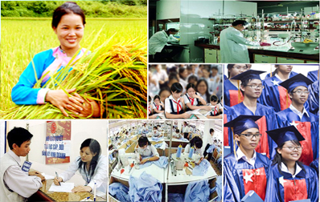

Hai là, con người là trung tâm của chiến lược phát triển, đồng thời là chủ thể phát triển.
Nhiệm vụ quan trọng có ý nghĩa quyết định đối với sự phát triển văn hóa, con người toàn diện và bền vững là xây dựng con người Việt Nam – chủ thể của nền văn hóa.

Slide 61

Tôn trọng và bảo vệ quyền con người, gắn quyền con người với quyền và lợi ích của dân tộc, đất nước và quyền làm chủ của nhân dân.
Kể từ năm 2014 đến nay, Việt Nam đã bổ sung, sửa đổi hoặc ban hành mới 96 luật, pháp lệnh liên quan đến việc bảo đảm quyền con người, quyền công dân

Slide 62

Xây dựng gia đình no ấm, tiến bộ, hạnh phúc, thật sự là tế bào lành mạnh của xã hội, là môi trường quan trọng, trực tiếp giáo dục nếp sống và hình thành nhân cách.

Slide 63
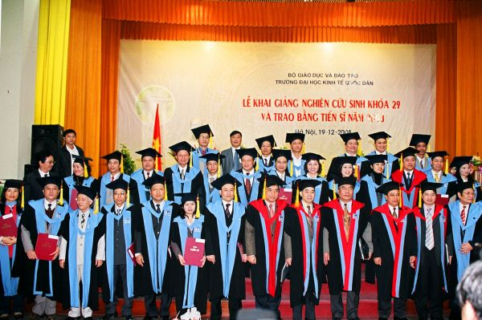
Ba là, giáo dục và đào tạo có sứ mệnh nâng cao dân trí, phát triển nguồn nhân lực, bồi dưỡng nhân tài, góp phần quan trọng phát triển đất nước, xây dựng nền văn hoá và con người Việt Nam.

Slide 64
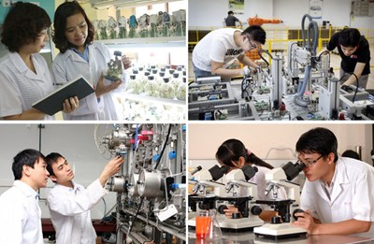
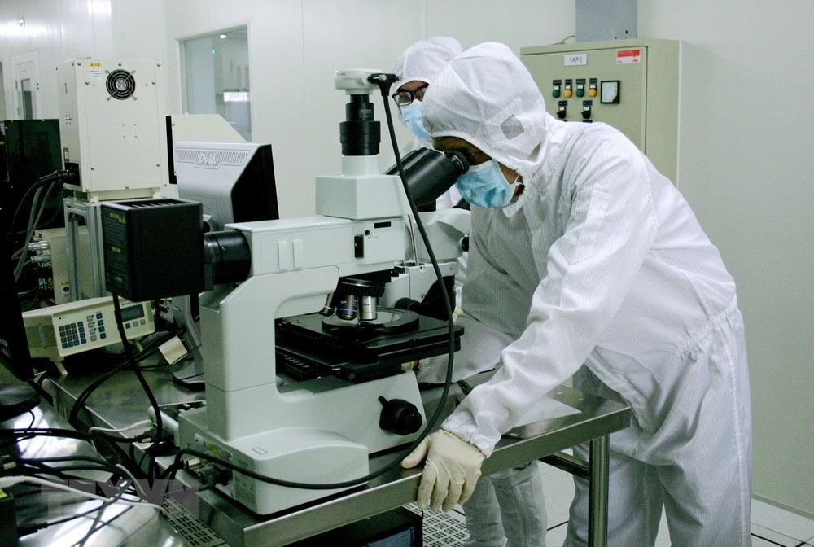
Phát triển giáo dục và đào tạo cùng với phát triển khoa học và công nghệ là quốc sách hàng đầu

Slide 65

Đổi mới căn bản và toàn diện giáo dục và đào tạo theo nhu cầu phát triển của xã hội

Slide 66

Đẩy mạnh xây dựng xã hội học tập, tạo cơ hội và điều kiện cho mọi công dân được học tập suốt đời.

Slide 67

Bốn là, khoa học và công nghệ giữ vai trò then chốt trong việc phát triển lực lượng sản xuất hiện đại, bảo vệ tài nguyên và môi trường, nâng cao năng suất, chất lượng, hiệu quả, tốc độ phát triển và sức cạnh tranh của nền kinh tế.

Slide 68


Năm là, bảo vệ môi trường là trách nhiệm của cả hệ thống chính trị, của toàn xã hội và nghĩa vụ của mọi công dân.

Slide 69

Sáu là, chính sách xã hội đúng đắn, công bằng vì con người là động lực mạnh mẽ phát huy mọi năng lực sáng tạo của nhân dân trong sự nghiệp xây dựng và bảo vệ Tổ quốc.
Bảo đảm công bằng, bình đẳng về quyền lợi và nghĩa vụ công dân

Slide 70

Kết hợp chặt chẽ, hợp lý phát triển kinh tế với phát triển văn hoá, xã hội, thực hiện tiến bộ và công bằng xã hội ngay trong từng bước và từng chính sách.

Slide 71

Phát triển hài hoà đời sống vật chất và đời sống tinh thần, không ngừng nâng cao đời sống của mọi thành viên trong xã hội.

Slide 72

Tạo môi trường và điều kiện để mọi người lao động có việc làm và thu nhập tốt hơn.

Slide 73

Có chính sách tiền lương và chế độ đãi ngộ tạo động lực để phát triển; điều tiết hợp lý thu nhập trong xã hội.

Slide 74

Khuyến khích làm giàu hợp pháp đi đôi với xoá nghèo bền vững; giảm dần tình trạng chênh lệch giàu - nghèo giữa các vùng, miền, các tầng lớp dân cư.

Slide 75

Thực hiện tốt chính sách đối với người và gia đình có công với nước.

Slide 76

Chăm lo đời sống những người cao tuổi, neo đơn, khuyết tật, mất sức lao động và trẻ mồ côi

Slide 77

Hạn chế, tiến tới đẩy lùi tội phạm và giảm tác hại của tệ nạn xã hội.

Slide 78

Bảo đảm quy mô hợp lý, cân bằng giới tính và chất lượng dân số.

Slide 79
II. GIẢI PHÁP PHÁT TRIỂN KINH TẾ, XÃ HỘI, VĂN HÓA, CON NGƯỜI Ở VIỆT NAM HIỆN NAY
1. Nội dung phát triển kinh tế, xã hội
a) Đổi mới mô hình tăng trưởng, cơ cấu lại nền kinh tế, đẩy mạnh công nghiệp hóa, hiện đại hóa đất nước
b) Hoàn thiện thể chế, phát triển kinh tế thị trường định hướng xã hội chủ nghĩa
c) Quản lý, phát triển xã hội, thực hiện công bằng xã hội

Slide 80

a) Đổi mới mô hình tăng trưởng, cơ cấu lại nền kinh tế, đẩy mạnh công nghiệp hóa, hiện đại hóa đất nước
- Định hướng đổi mới mô hình tăng trưởng, cơ cấu lại nền kinh tế

Slide 81

- Đẩy mạnh công nghiệp hóa, hiện đại hóa, phấn đấu sớm đưa nước ta cơ bản trở thành nước công nghiệp theo hướng hiện đại

Slide 82


- Phát triển công nghiệp

Slide 83


- Phát triển nông nghiệp và kinh tế nông thôn gắn với xây dựng nông thôn mới

Slide 84

- Phát triển khu vực dịch vụ

Slide 85

- Phát triển kinh tế biển

Slide 86

- Phát triển kinh tế vùng, liên vùng

Slide 87

- Phát triển đô thị

Slide 88

- Xây dựng hệ thống kết cấu hạ tầng kinh tế-xã hội

Slide 89
Xây dựng hệ thống
kết cấu hạ tầng kinh tế-xã hội
Hạ tầng giao thông
Hạ tầng ngành điện
Hạ tầng thủy lợi
Hạ tầng đô thị

Slide 90
b) Hoàn thiện thể chế, phát triển kinh tế thị trường
định hướng XHCN

Slide 91
- Tiếp tục thống nhất nhận thức về nền kinh tế thị trường định hướng XHCN
Nền kinh tế thị trường định hướng XHCN Việt Nam
Nền kinh tế vận hành đầy đủ, đồng bộ theo các quy luật của kinh tế thị trường
Bảo đảm định hướng XHCN phù hợp với từng giai đoạn phát triển của đất nước
Nền kinh tế thị trường hiện đại và hội nhập quốc tế
Có sự quản lý của Nhà nước pháp quyền XHCN do Đảng Cộng sản Việt Nam lãnh đạo.

Slide 92
Đặc trưng nền kinh tế thị trường định hướng XHCN Việt Nam
QHSX tiến bộ phù hợp với trình độ phát triển của LLSX
Có nhiều hình thức sở hữu, nhiều thành phần kinh tế
Các chủ thể thuộc các thành phần kinh tế bình đẳng, hợp tác và cạnh tranh theo pháp luật.
Nhà nước đóng vai trò định hướng, xây dựng và hoàn thiện thể chế kinh tế

Slide 93


Vai trò của Nhà nước trong nền kinh tế thị trường định hướng
XHCN Việt Nam
Định hướng và điều tiết nền kinh tế, thúc đẩy sản xuất kinh doanh và bảo vệ môi trường
Phát huy vai trò làm chủ của nhân dân trong phát triển kinh tế, xã hội.
1
2
3
4
Tạo môi trường cạnh tranh bình đẳng, minh bạch và lành mạnh
Thực hiện tiến bộ, công bằng xã hội trong từng bước, từng chính sách phát triển

Slide 94
Tiếp tục hoàn thiện thể chế về sở hữu, phát triển các thành phần kinh tế, các loại hình doanh nghiệp

Slide 95
Đẩy mạnh, nâng cao hiệu quả hội nhập kinh tế quốc tế
Khai thác hiệu quả các cơ chế hợp tác quốc tế, các nguồn lực bên ngoài
Nâng cao năng lực cạnh tranh của nền kinh tế
Tìm kiếm và mở rộng các đối tác
Đẩy mạnh các hoạt động xúc tiến thương mại và đầu tư, mở rộng thị trường trong và ngoài nước.

Slide 96
Nâng cao vai trò lãnh đạo của Đảng, năng lực và hiệu lực quản lý của nhà nước, vai trò làm chủ của nhân dân đối với nền kinh tế thị trường định hướng xã hội chủ nghĩa
Tiếp tục đổi mới tư duy lý luận
Vai trò lãnh đạo của Đảng
Đẩy mạnh công tác nghiên cứu tổng kết thực tiễn, nghiên cứu lý luận
Cung cấp những luận cứ khoa học, lý luận cho hoạch định, phát triển đường lối, chính sách của Đảng

Slide 97
Tiếp tục hoàn thiện luật pháp, cơ chế, chính sách tạo điều kiện để kinh tế thị trường định hướng xã hội chủ nghĩa phát triển
Năng lực và hiệu lực quản lý của nhà nước
Tăng cường kiểm tra, kiểm soát để điều chỉnh kịp thời sự vận hành của nền kinh tế khi cần thiết, kịp thời ngăn ngừa, khắc phục những tác động tiêu cực của cơ chế thị trường.
Nâng cao vai trò của các cơ quan dân cử, tổ chức chính trị - xã hội, các tổ chức xã hội – nghề nghiệp và của nhân dân trong phát triển kinh tế thị trường định hướng xã hội chủ nghĩa.

Slide 98
Bảo đảm quyền tự do, dân chủ trong hoạt động kinh tế
Vai trò làm chủ của nhân dân
Sự tham gia có hiệu quả của Mặt trận Tổ quốc và các tổ chức chính trị-xã hội trong xây dựng và giám sát việc thực hiện thể chế kinh tế và phát triển kinh tế-xã hội.

Slide 99

c) Quản lý, phát triển xã hội, thực hiện công bằng xã hội

Slide 100
2.2. Nội dung phát triển văn hóa, con người
a
Xây dựng con người Việt Nam phát triển toàn diện
b
Xây dựng môi trường văn hóa lành mạnh
c
Xây dựng văn hóa trong chính trị và kinh tế
d
Nâng cao chất lượng, hiệu quả hoạt động văn hóa
e
Phát triển công nghiệp văn hóa đi đôi với xây dựng, hoàn thiện thị trường văn hóa
Chủ động hội nhập quốc tế về văn hóa, tiếp thu tinh hoa văn hóa nhân loại
g

Slide 101

a) Xây dựng con người Việt Nam phát triển toàn diện
Bồi dưỡng tinh thần yêu nước, lòng tự hào dân tộc, đạo đức, lối sống và nhân cách.

Slide 102

Tạo chuyển biến mạnh mẽ về nhận thức, ý thức tôn trọng pháp luật, mọi người Việt Nam đều hiểu biết sâu sắc, tự hào, tôn vinh lịch sử, văn hóa dân tộc.

Slide 103
Hướng các hoạt động văn hóa, giáo dục, khoa học vào việc xây dựng con người có thế giới quan khoa học, hướng tới chân-thiện-mỹ
Chân: là chân lý, là những gì đúng đắn, chân thật, thể hiện một cách chính xác về một sự vật, hiện tượng đó
Thiện: là lương thiện, làm điều tốt, không tà niệm, không làm điều xấu. ở cuộc đời này, hãy sống chân chính, hướng thiện và đạo đức để cuộc sống thêm ý nghĩa.
Mỹ: là cái đẹp, cái thẩm mỹ, ý nói con người sống trên đời không nên quá khô khan, xuề xòa mà hãy biết dành chút thời gian cho bản thân để thưởng thức cái đẹp.

Slide 104

Nâng cao trí lực, bồi dưỡng tri thức cho con người Việt Nam

Slide 105




Xây dựng và phát huy lối sống “Mỗi người vì mọi người, mọi người vì mỗi người”; hình thành lối sống có ý thức tự trọng, tự chủ, sống và làm việc theo Hiến pháp và pháp luật, bảo vệ môi trường.

Slide 106

Đề cao trách nhiệm cá nhân đối với bản thân, gia đình và xã hội

Slide 107
Khẳng định, tôn vinh cái đúng, cái tốt đẹp, tích cực, cao thượng; nhân rộng các giá trị cao đẹp, nhân văn.

